Slide 1
ソフトウェアリポジトリマイニング
『ソフトウェア工学の実証的アプローチ』シリーズ第5回
コンピュータソフトウェア,Vol.30,NO.2(2013),pp52-65
門田 暁人 伊原 彰紀 松本 健一
60181027 芝 悠利

Slide 2
概要
MSRについて
MSRの魅力
MSRの主な研究テーマについて
マイニングの具体例
MSRの発展
まとめ

Slide 3
MSRについて
ソフトウェアリポジトリマイニング（Mining Software Repositories）のこと
研究の2つの側面
  何を目的にマイニングするか
    新しい研究目的を見つけ出す
  どのようにマイニングするか
    技術的な自由度が高い（リポジトリから様々なデータを取り出すことができるため）
    他分野における新しい技術を盛んに取り入れられている

Slide 4
MSRの魅力
企業には…
  MSR分野の成果
研究者には…
  OSS開発のデータ自体が面白い
  研究テーマが多彩で研究しがいがある

Slide 5
MSRの主な研究テーマについて
ソフトウェア品質
開発プロセスの分析
協調作業の分析
OSSを利用する開発者の支援
MSR研究者の支援

Slide 6
ソフトウェア品質
バグモジュール予測
  ソフトウェアを構成する多数のモジュールの中から、潜在バグを含むモジュールを判別
  予測結果を利用し、少ないリソースでより多くのバグを検出することを目指す
Bug localization（バグ位置の推定）
  バグ報告を手掛かりとしてソースコードの中のどの位置にバグが潜在しているかを推定する研究
  バグ位置を自動的に絞り込めるならデバッグ時間を短縮することができる

Slide 7
開発プロセスの分析
変更の分析
  ソフトウェア開発はソースコードの変更の繰り返しのプロセス
  変更がどのように行われているか
  どのような種類の変更があるか
  バグとの関係、変更の粒度などの分析
バグ修正プロセスの分析
  ボトルネックとなっている作業を発見
  修正が早いバグと遅いバグのプロセスの違いを明らかに

Slide 8
協調作業の分析
コミッター推薦
  高い能力を持つ開発者のみコミット権限が与えられる
  プロジェクトによると開発者は1万人を超える
  過去の機能拡張や不具合修正に関する活動記録を分析しコミッターを推薦
コミュニケーション分析
  ソーシャルネットワーク分析
  ⇒人と人との関係をネットワーク構造として分析
  OSSコミュニティのコミュニケーション分析に用いる

Slide 9
OSSを利用する開発者の支援
ライブラリの使用状況
  企業では、どのバージョンのプロダクトを利用すべきかを決めることが重要
  OSSについて、どのバージョンが最も使われているかを分析
  ユーザの多いバージョン→最も安定している
コーディングパターン検出
  ソースコードやその履歴から関数やAPIの使い方のパターンを抽出
  将来の開発や保守に役立つ
  シーケンシャルパターンマイニングを用いた手法を提案

Slide 10
MSR研究者の支援
リポジトリ間のリンク付け
  異なるリポジトリに含まれる関連情報をリンク付け
  バグ管理システム上のバグ修正情報と構成管理システム上のソースコード上のソースコードのリンク付けを特に研究
名寄せ
  同一人物を特定してマージすること

Slide 11
マイニングの具体例Ⅰ
リポジトリからデータを取得し、必要な情報を抽出して整形する作業が必要不可欠
データ取得方法
データ整形方法

Slide 12
マイニングの具体例Ⅱ
データ取得方法
  ソフトウェア構成管理システム
    Webを介して開発記録を習得
    コミットログから正規表現などで必要な情報を抽出
  バグ管理システム
    バグ情報をバグ票に記録し修正の様子を共有
  メーリングリストアーカイブ
    開発者が情報を共有
    これを用いたマイニング
    →添付ファイルなど

Slide 13
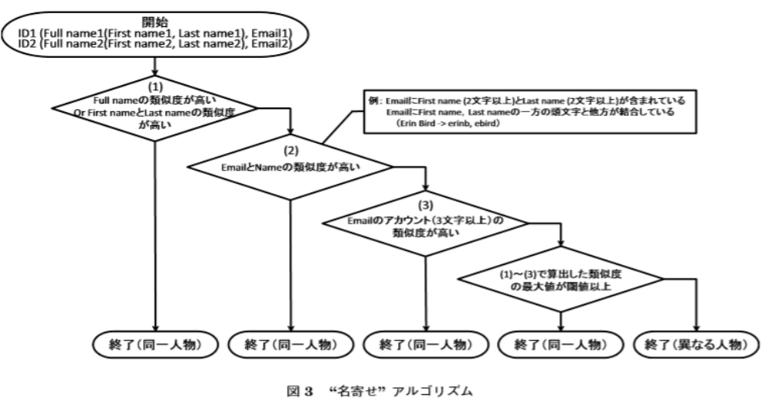
マイニングの具体例Ⅲ
データ整形方法
  分析を容易にするフォーマットに書き換える必要
  ↓
  名寄せアルゴリズム
  ⇒類似するアカウント,e-mailアドレスを同一人物
  かどうかを判断するためのアルゴリズム

Slide 14
MSRの発展
MSR visionで議題になった研究トピック例
Large/Small-Scale mining
  小規模プロジェクトも対象に
  課題の1つとしてマイニングするのに十分な情報が記録されているか
IR（Information retrieval）
  ビッグデータの解析に関する研究が注目されている
Github
  ソフトウェア構成管理システムの一種
  開発者間のコラボレーションをサポートする機能を提供
  従来と違い個人のリポジトリを保有が可能

Slide 15
まとめ
Git（ソフトウェア構成管理システム）やTrac（バグ管理システム）などの新しいリポジトリが登場し、新たなOSSも登場していることから、MSR研究はさらに盛んになっていくことが期待される
マインイング対象を単一バージョンから複数バージョンへ
今、ソフトウェア工学において最も注目されている分野である

Slide 16
バグ修正プロセス
バグ修正のプロセスはバグ報告、バグ承認、修正担当者決定、バグ修正、修正確認、バグの再修正

Slide 17
API
Application Programming Interface
あるコンピュータプログラム（ソフトウェア）の機能や管理するデータなどを、外部の他のプログラムから呼び出して利用するための手順やデータ形式などを定めた規約のこと。

Slide 18
シーケンシャルパターンマイニング
与えられた配列データベースから頻出する 部分列をパターンとして抽出する手法

Slide 19
MSR vision2020
MSR分野における成功、失敗した要因、2020年に向けて注目される研究トピックについてオープンディスカッション

Slide 20
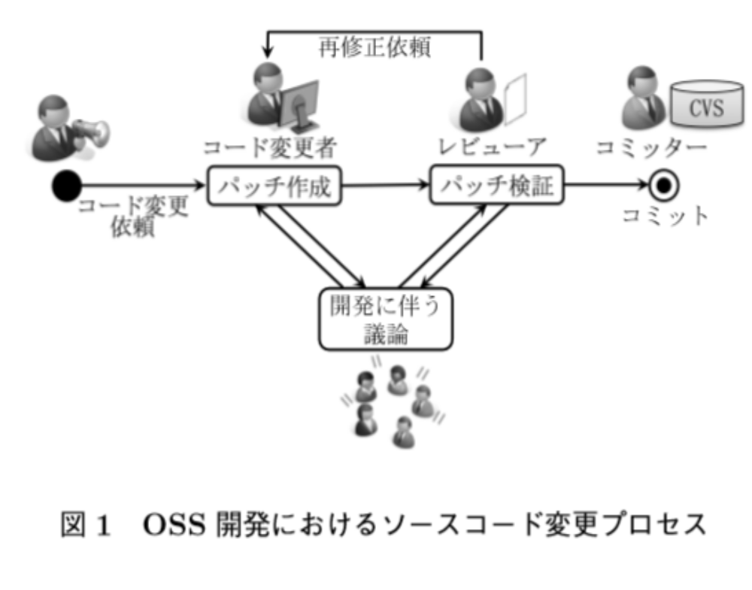
開発プロセスの分析Ⅱ

